Slide 1
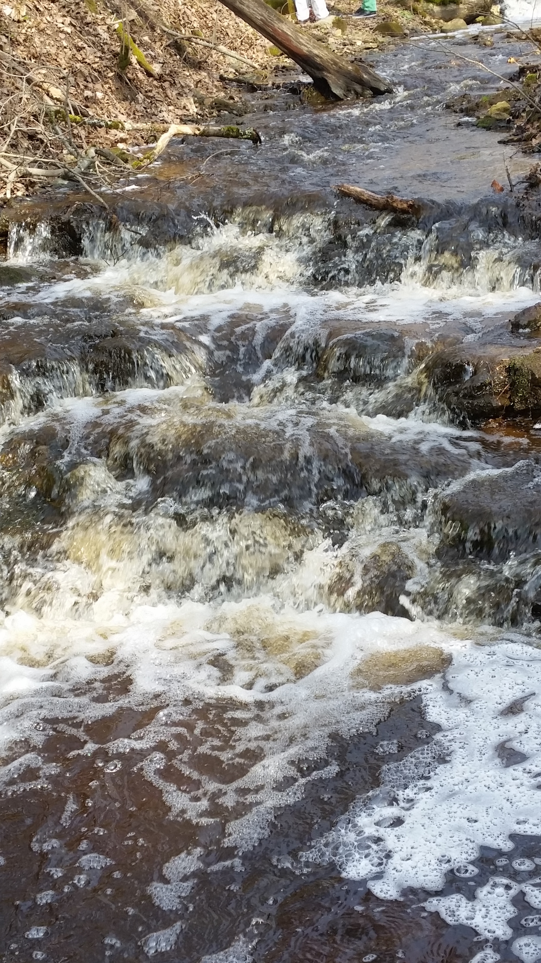
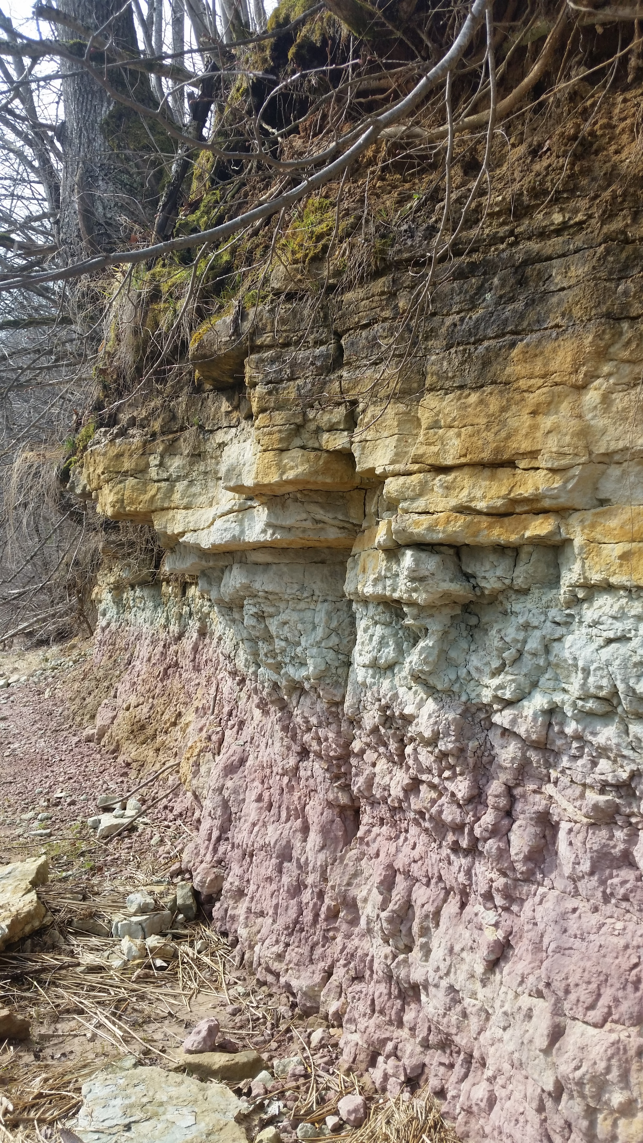
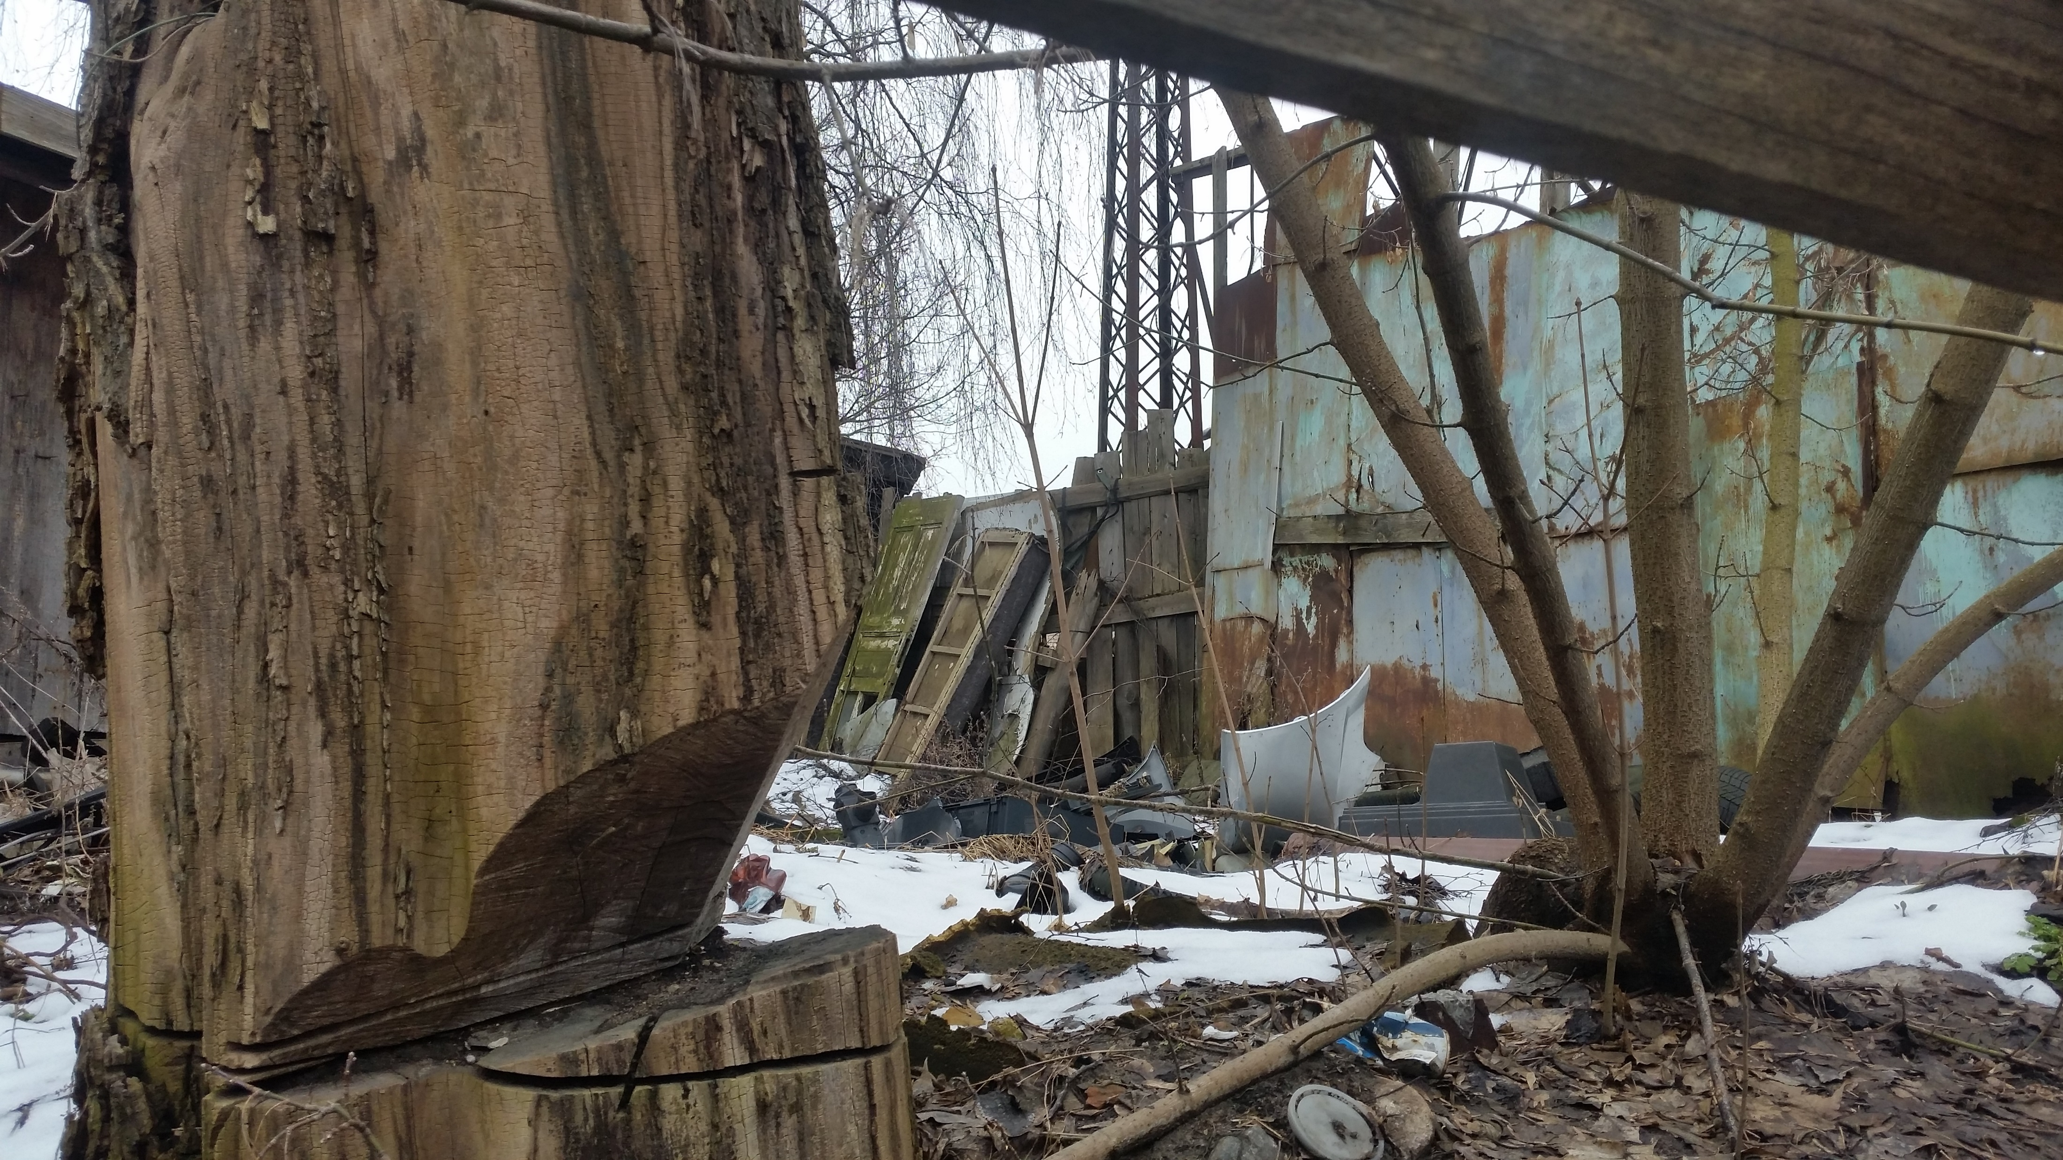
Dabas aizsardzība un atkritumu apsaimniekošana

Slide 2
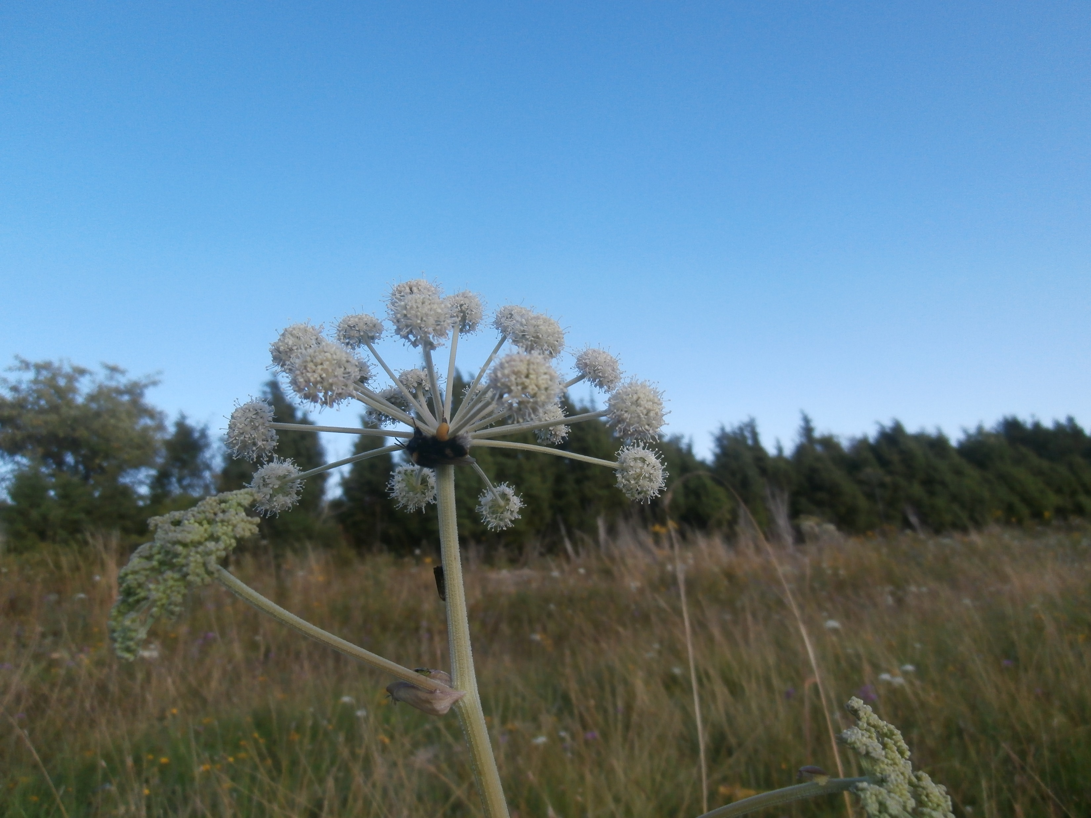
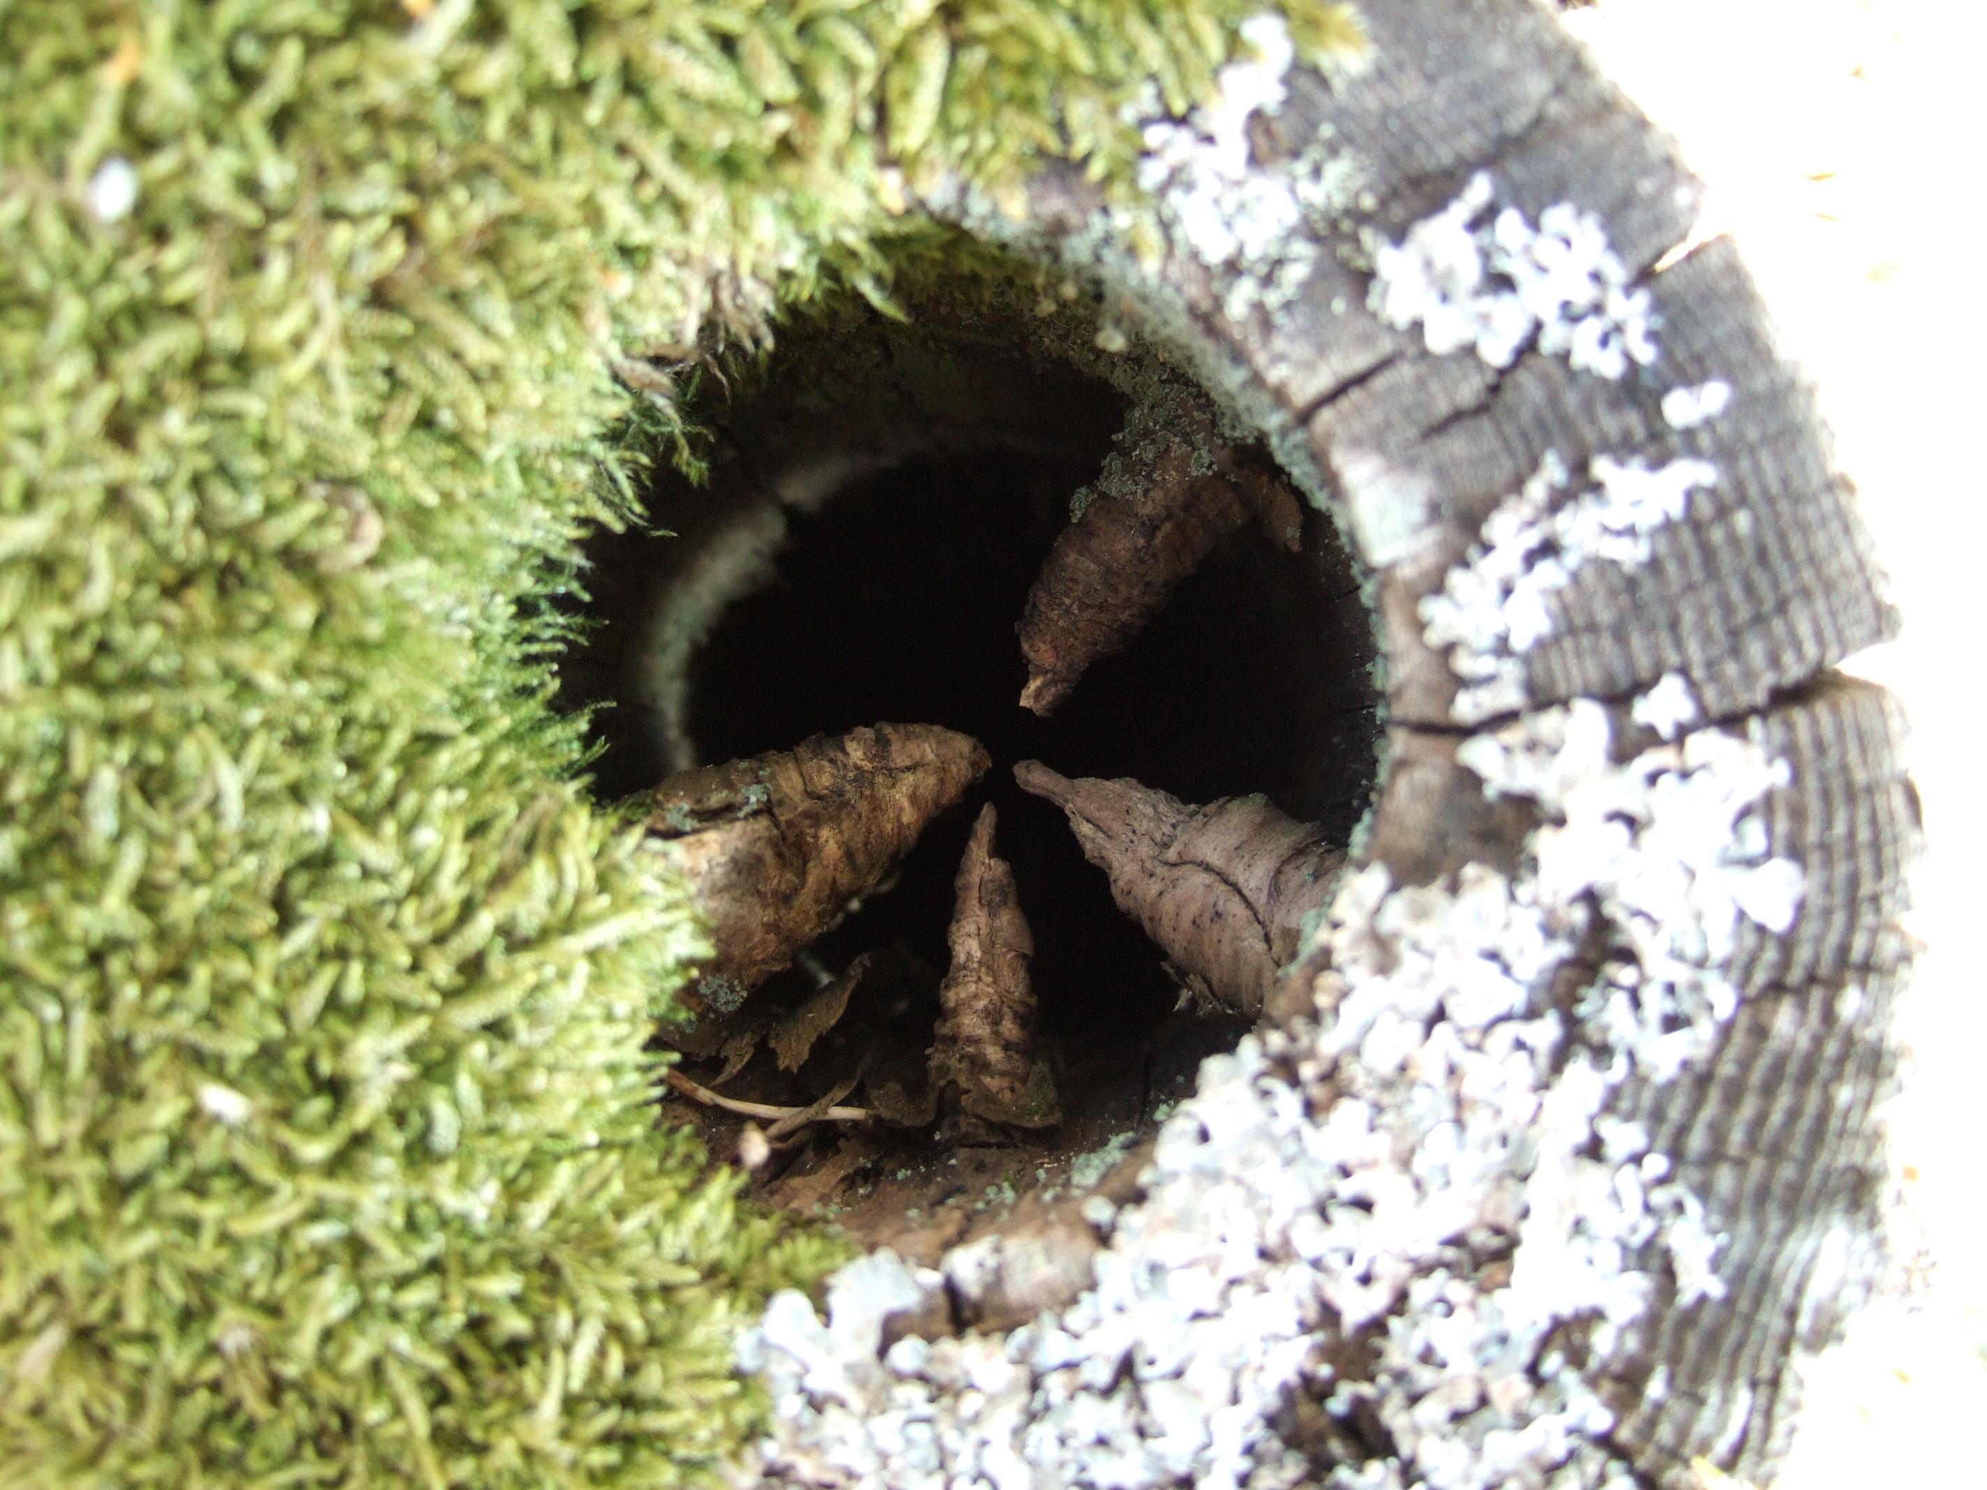
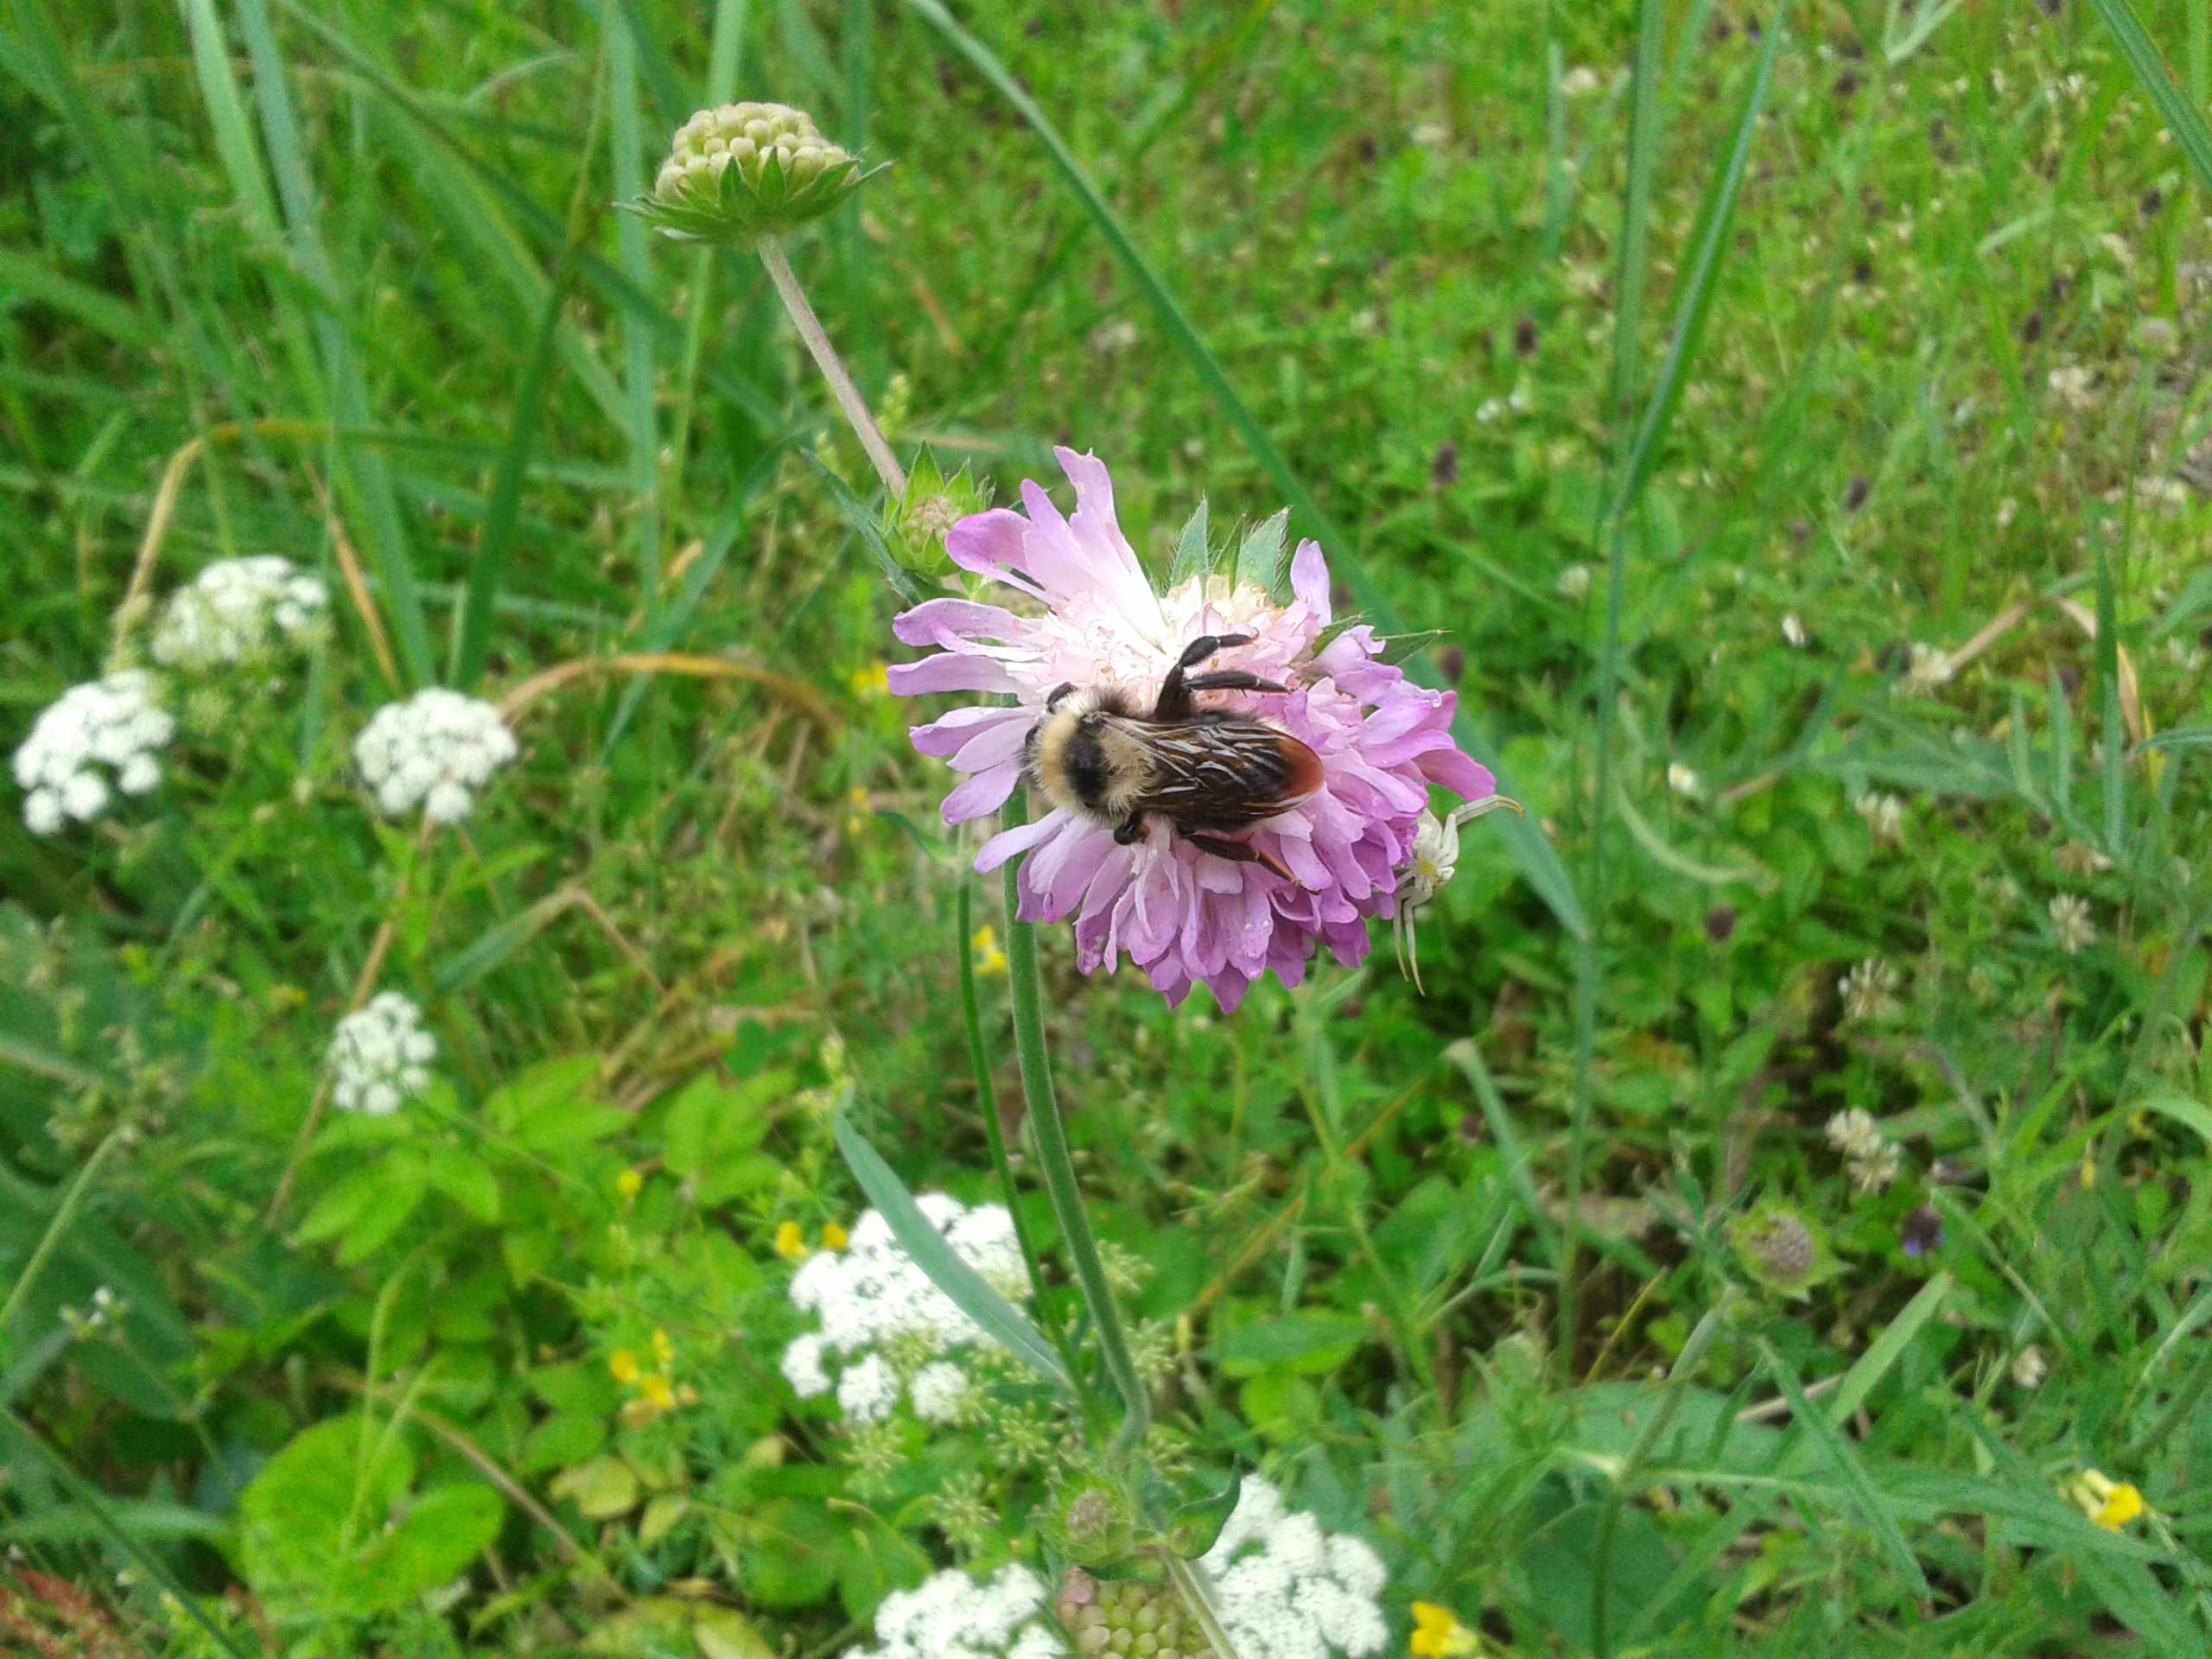
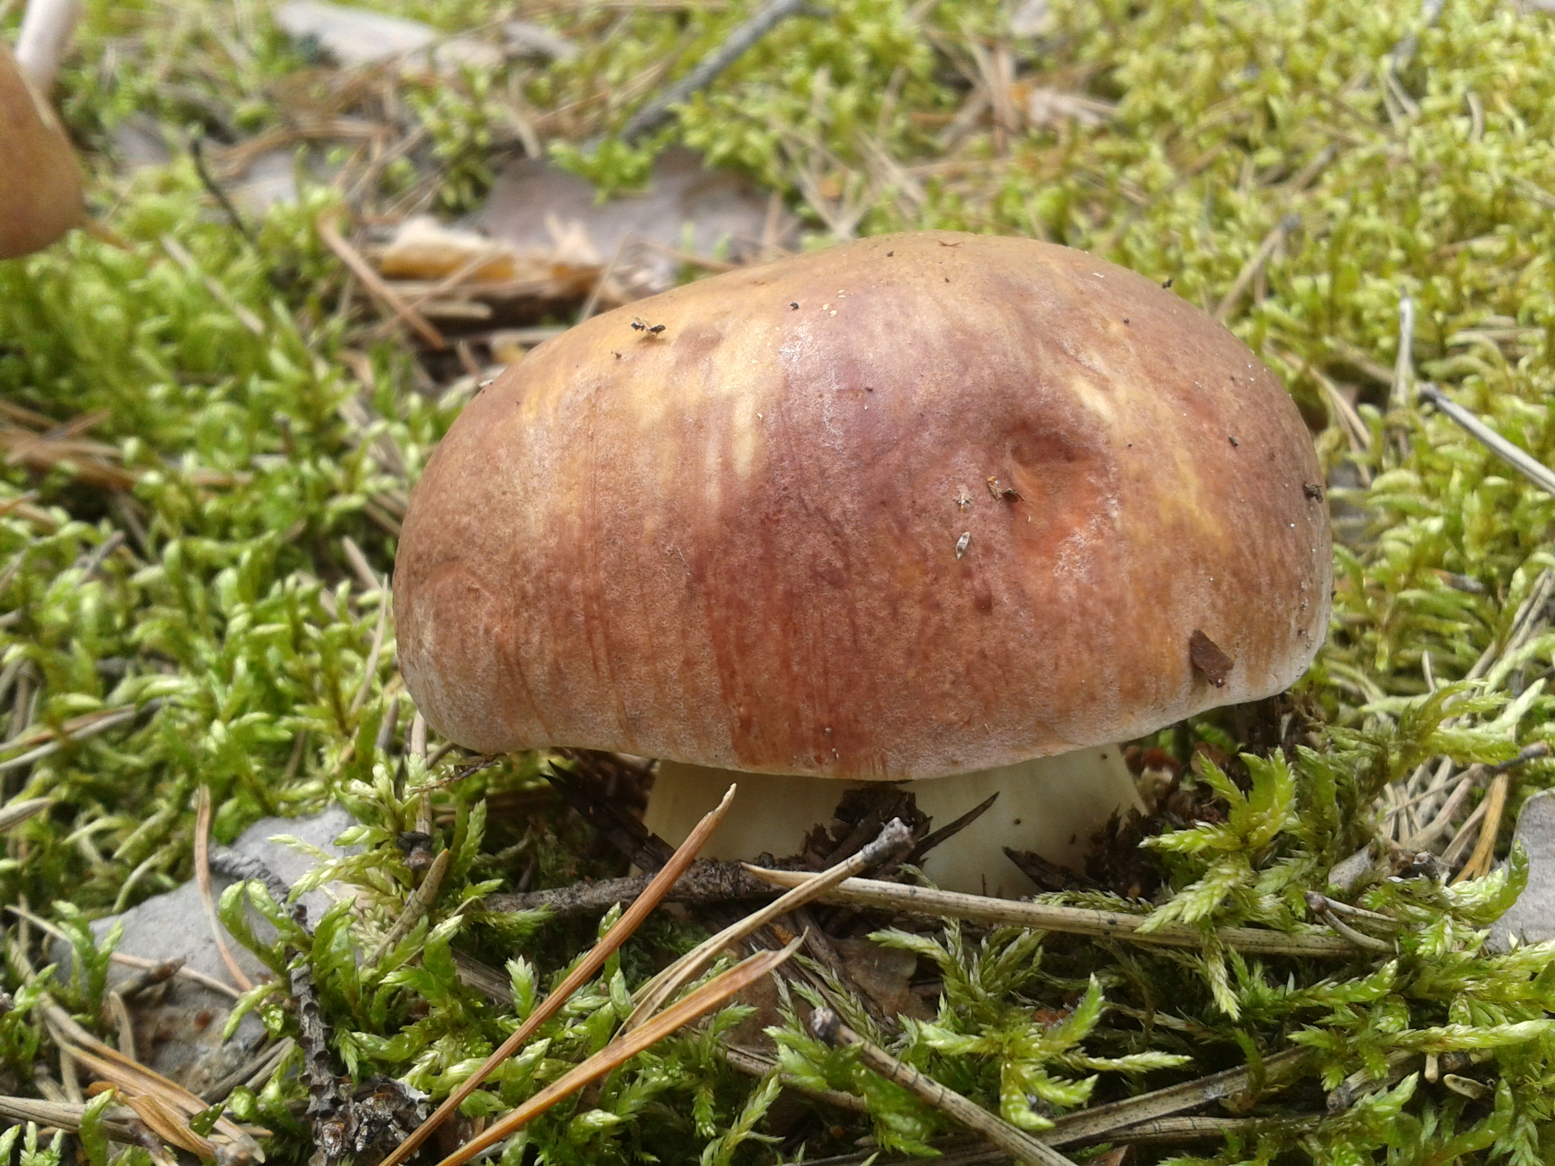
Sanāksmes uzdevumi
Vienoties par:
sadarbības tīklā risināmās tēmām;
datiem, kurus nepieciešams apkopot un analizēt;
turpmāko sanāksmju formātu.

Slide 3
Turpmākie uzdevumi
Koordinatoriem:
apkopot viedokļus;
izsūtīt sanāksmes materiālus;
izsūtīt informāciju par nepieciešamajiem datiem.
Dalībniekiem:
sagatavot un iesūtīt nepieciešamo informāciju un datus

Slide 4
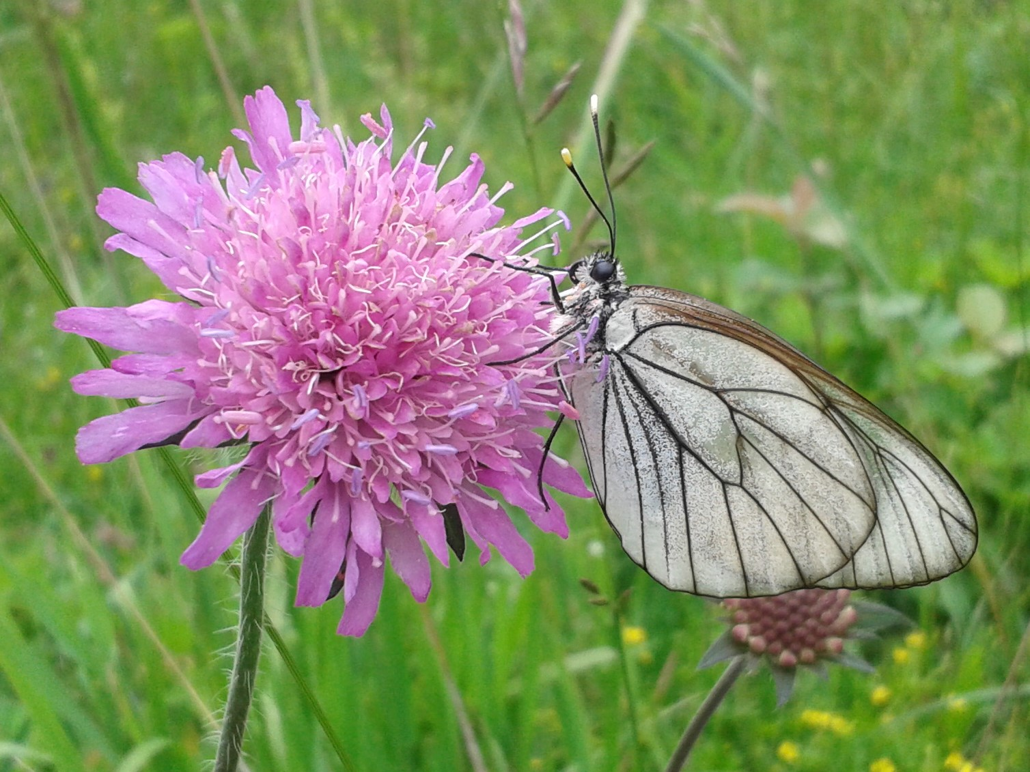
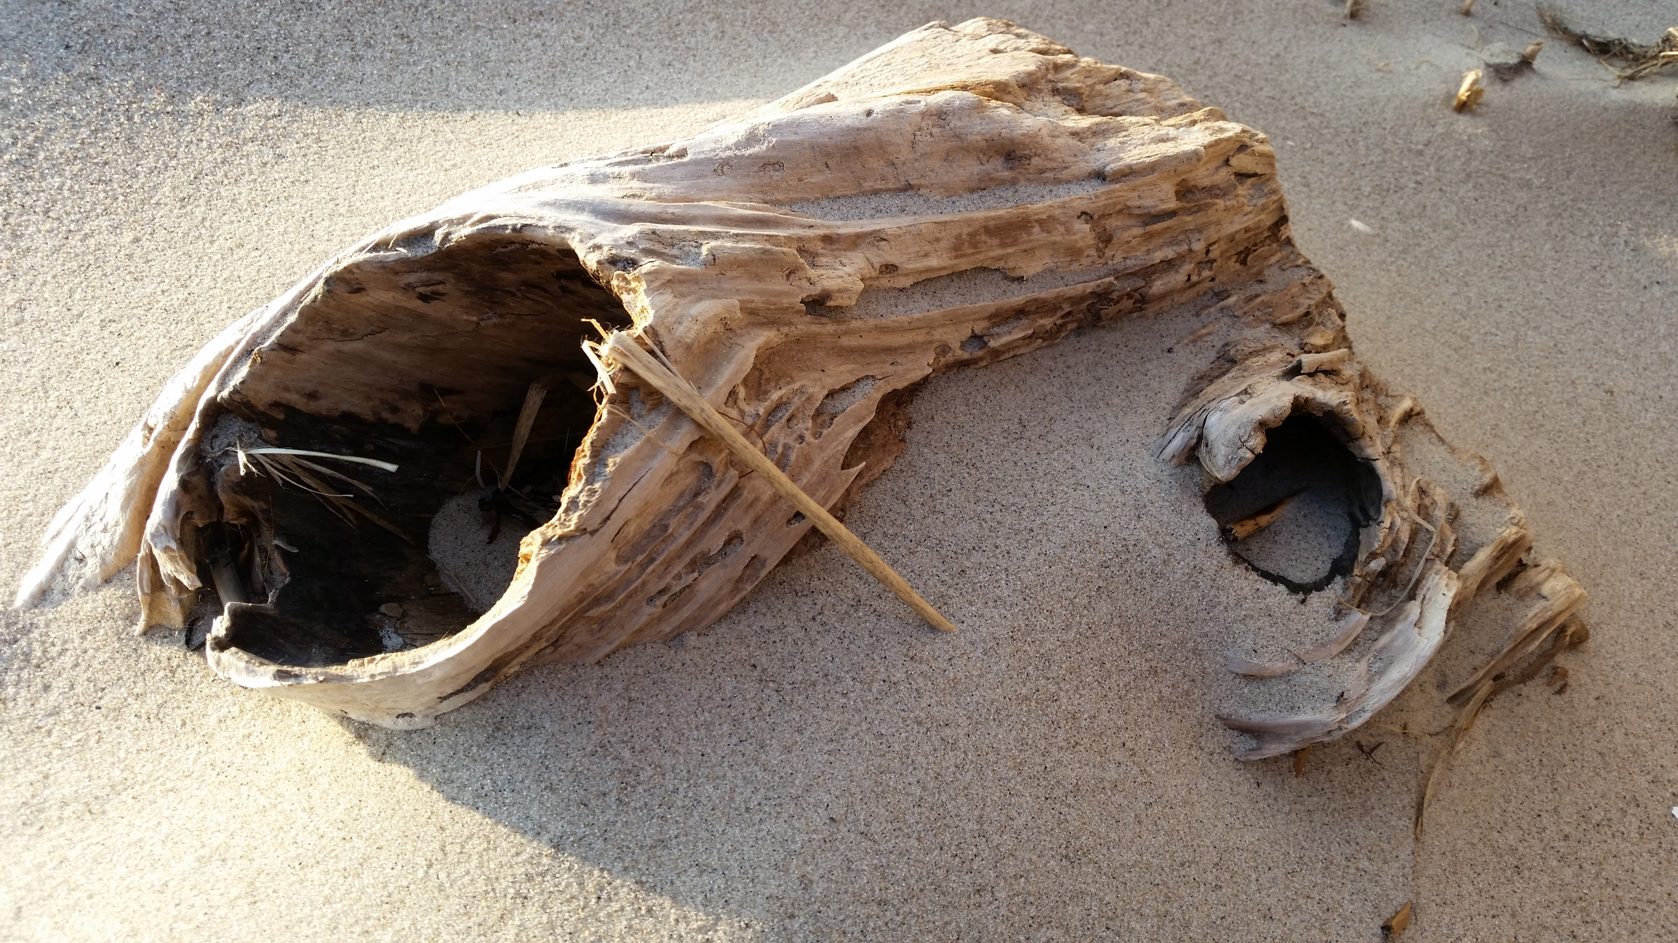
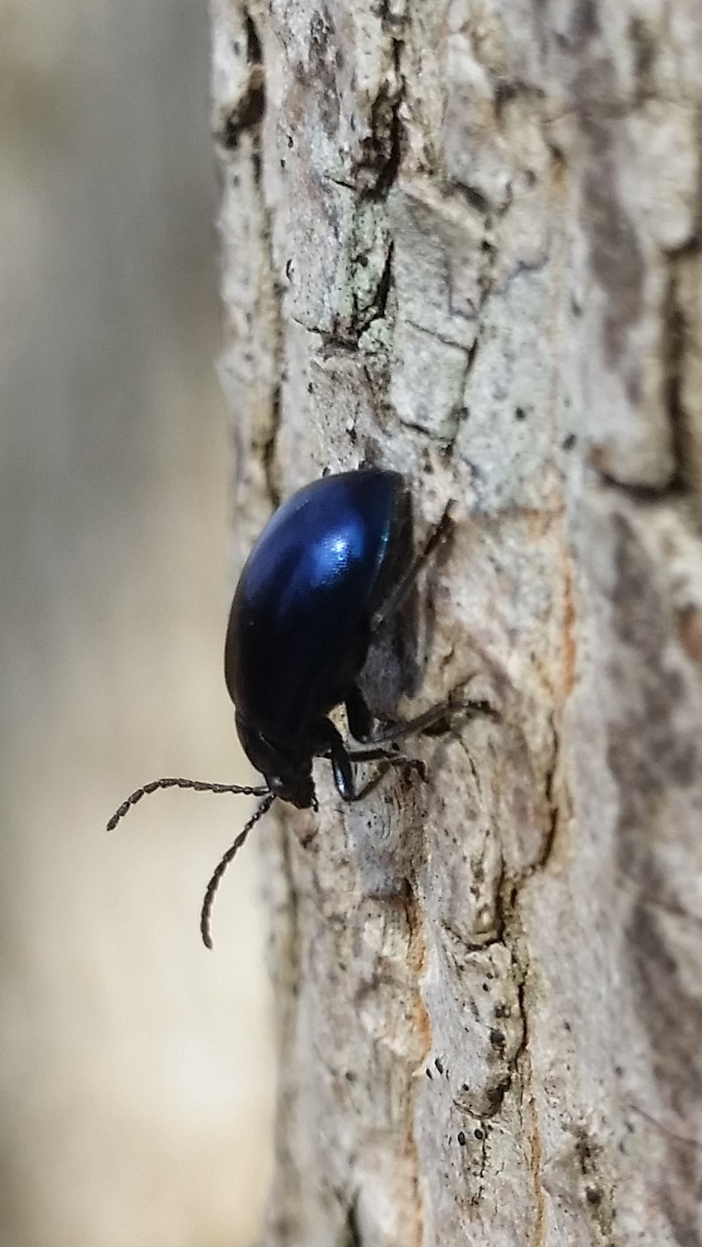
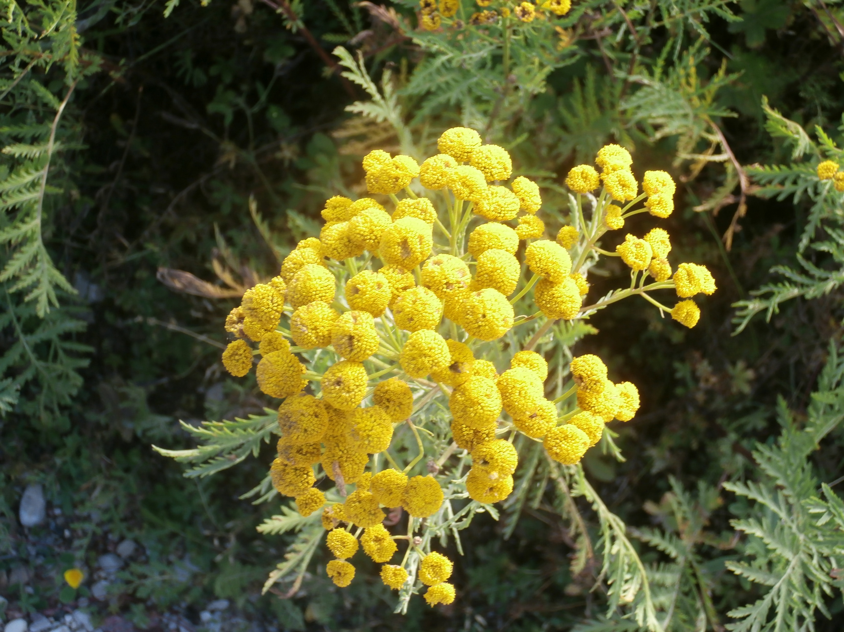
Nākamās sanāksmes uzdevumi
iepazīšanās ar salīdzināmo datu bāzi;
konkrēto jautājumu pārrunāšana;
dalīšanās ar pieredzi;
darba uzdevumu izvirzīšana nākamajai tikšanās reizei.

Slide 5
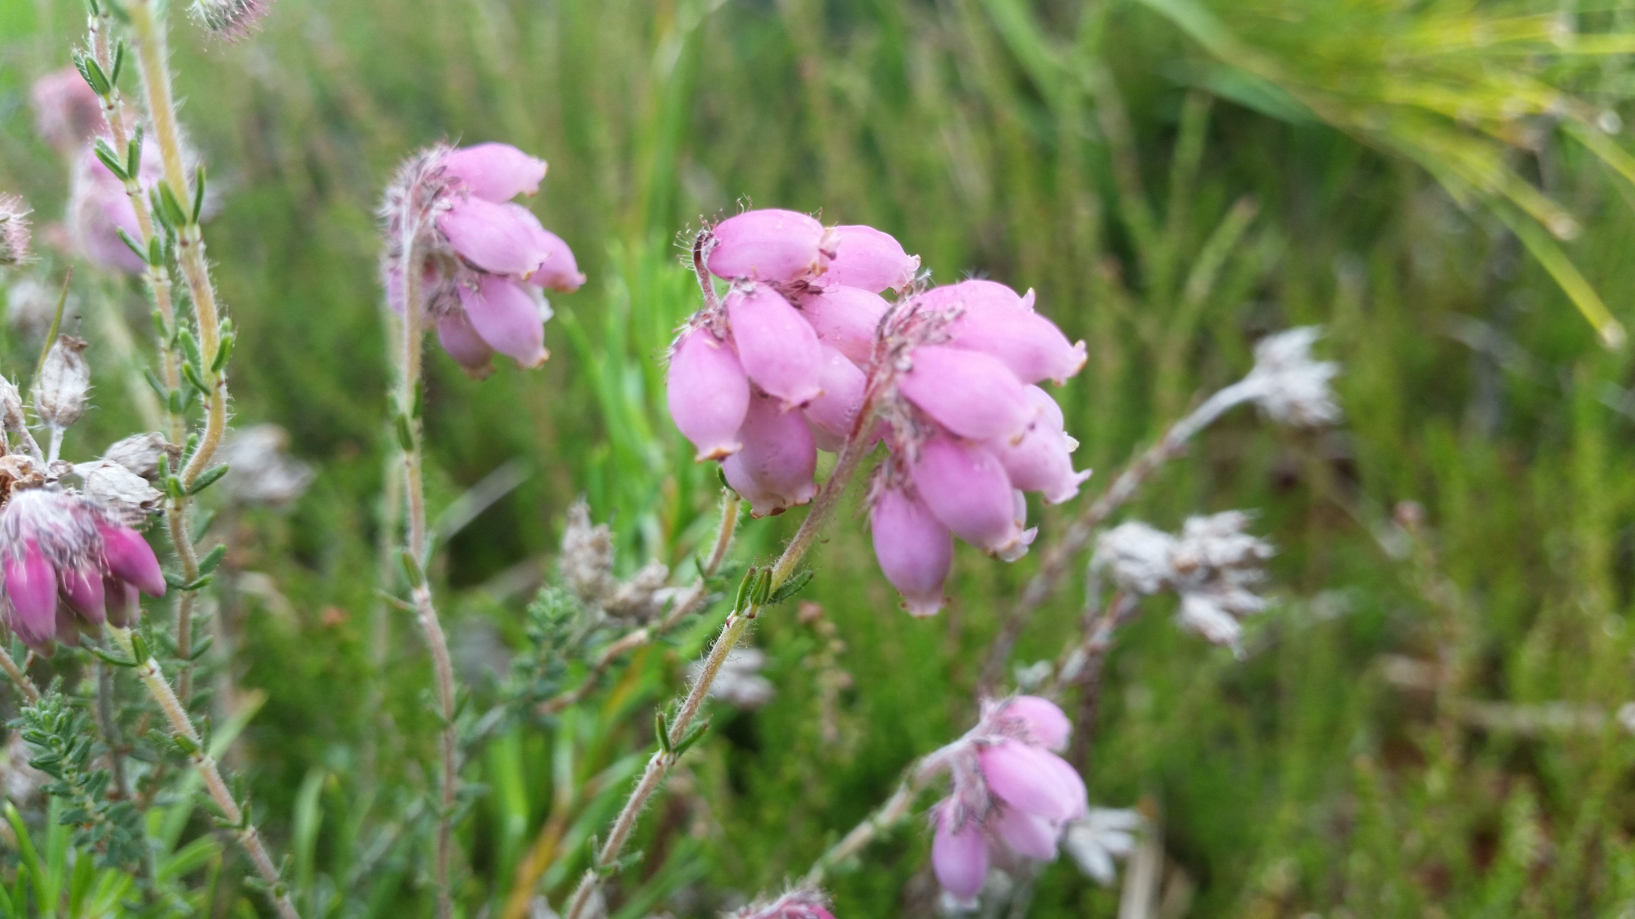
Dabas aizsardzības jautājumi

Slide 6
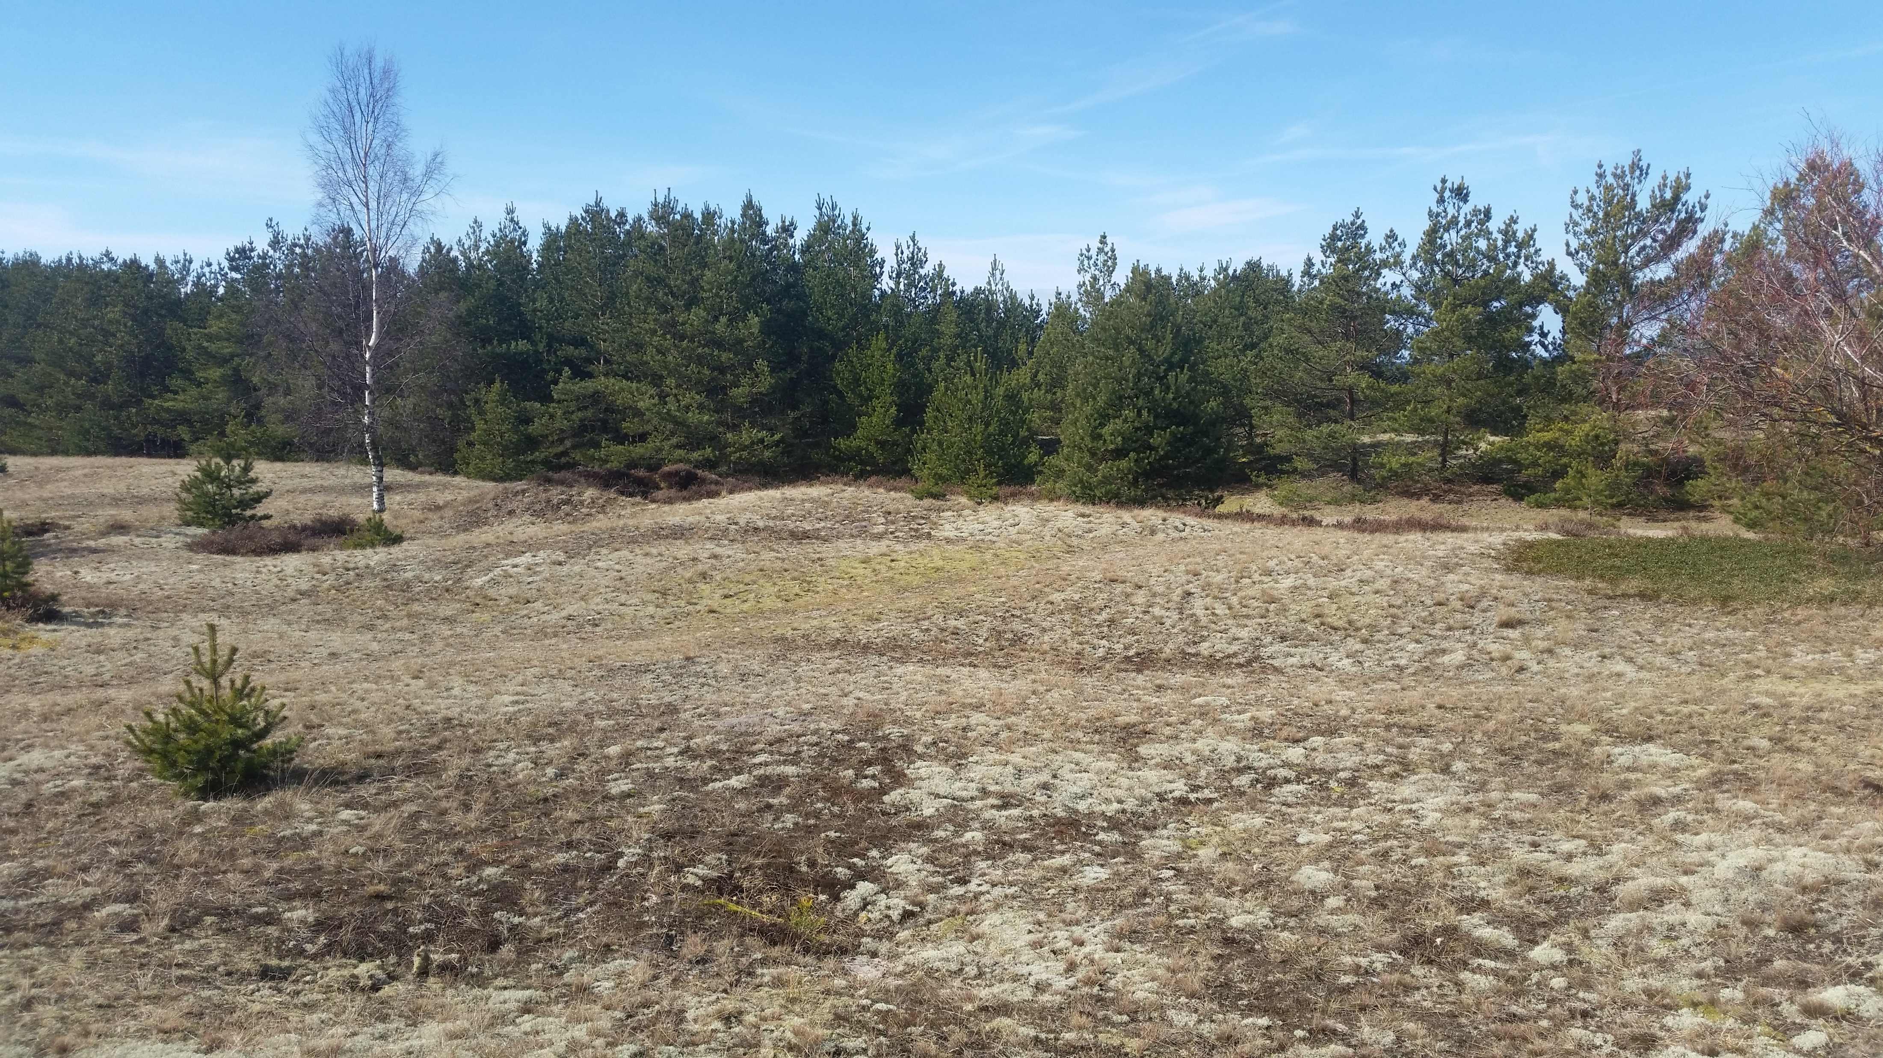
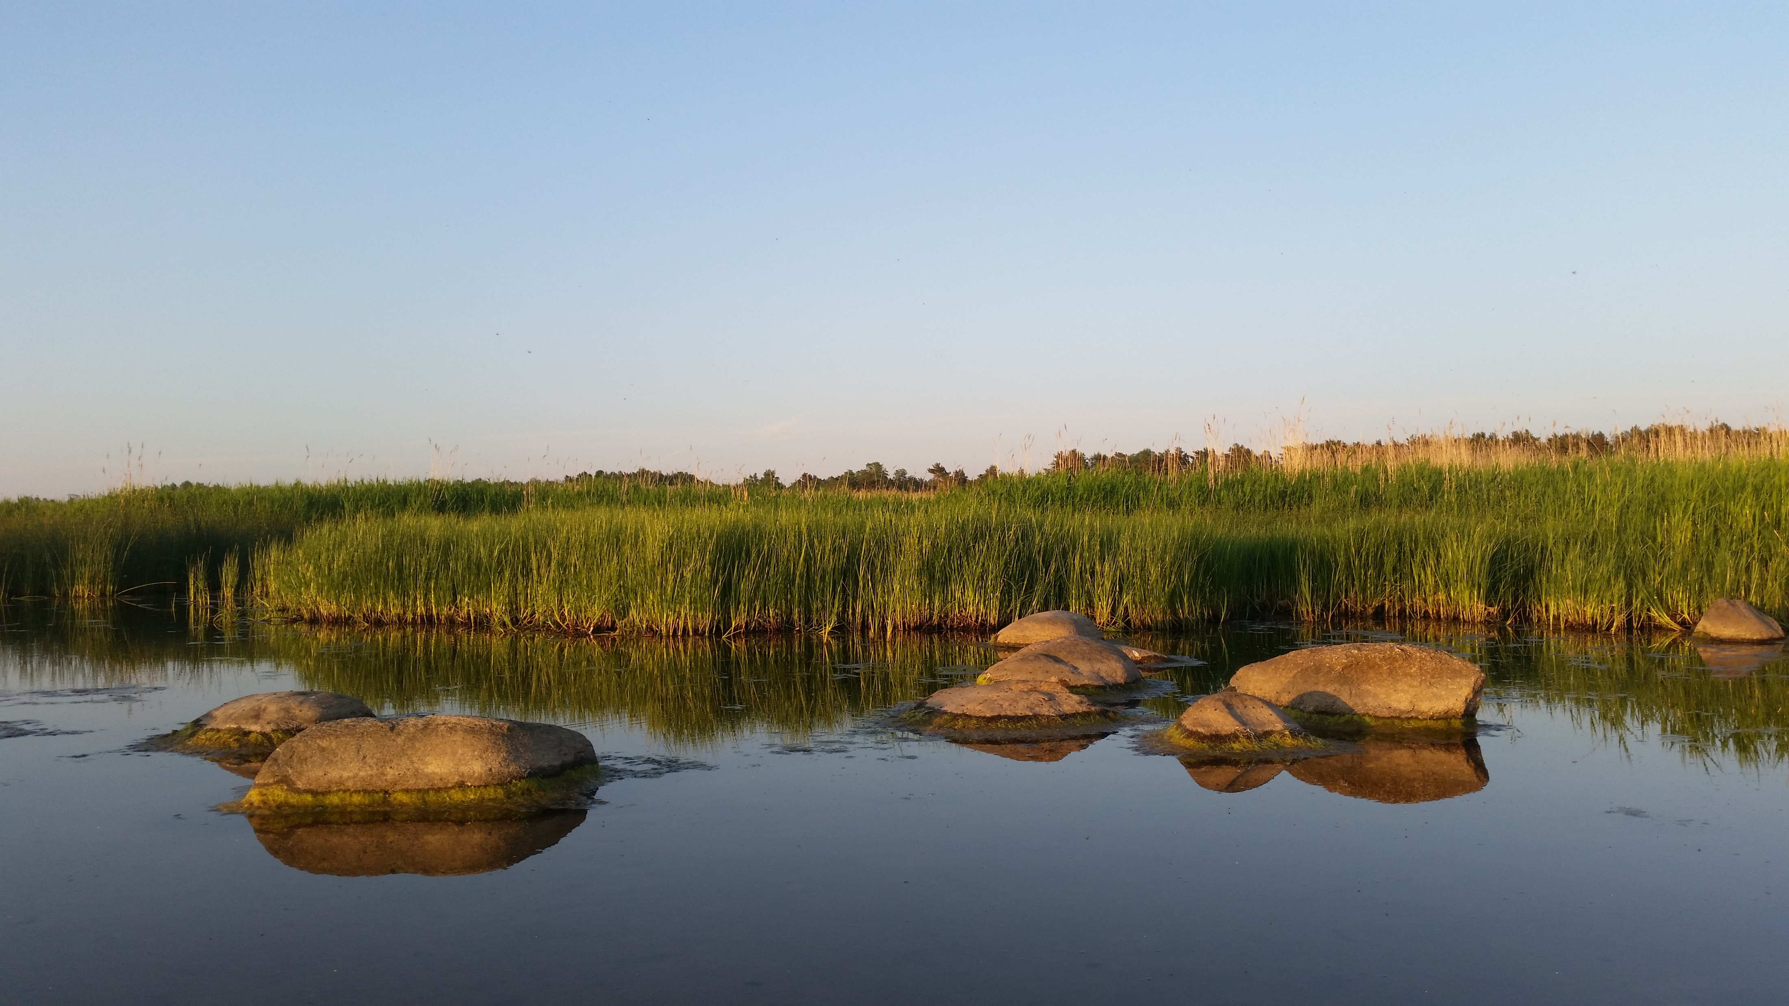
Īpaši aizsargājamo dabas teritoriju (ĪADT) apsaimniekošana
Dabas resursu nodoklis (DRN)

Slide 7
Likums par īpaši aizsargājamām dabas teritorijām
24. pants. Zemes īpašnieka un lietotāja pienākumi
Zemes īpašnieka un lietotāja pienākums ir:
1) nodrošināt aizsargājamo teritoriju aizsardzības un izmantošanas noteikumu ievērošanu un veikt attiecīgajās teritorijās aizsardzības un kopšanas pasākumus;
2) ziņot aizsargājamās teritorijas pārvaldes institūcijai vai pašvaldībai par esošajām vai iespējamām izmaiņām dabas veidojumos, kā arī aizsardzības un izmantošanas noteikumu pārkāpumiem.

Slide 8
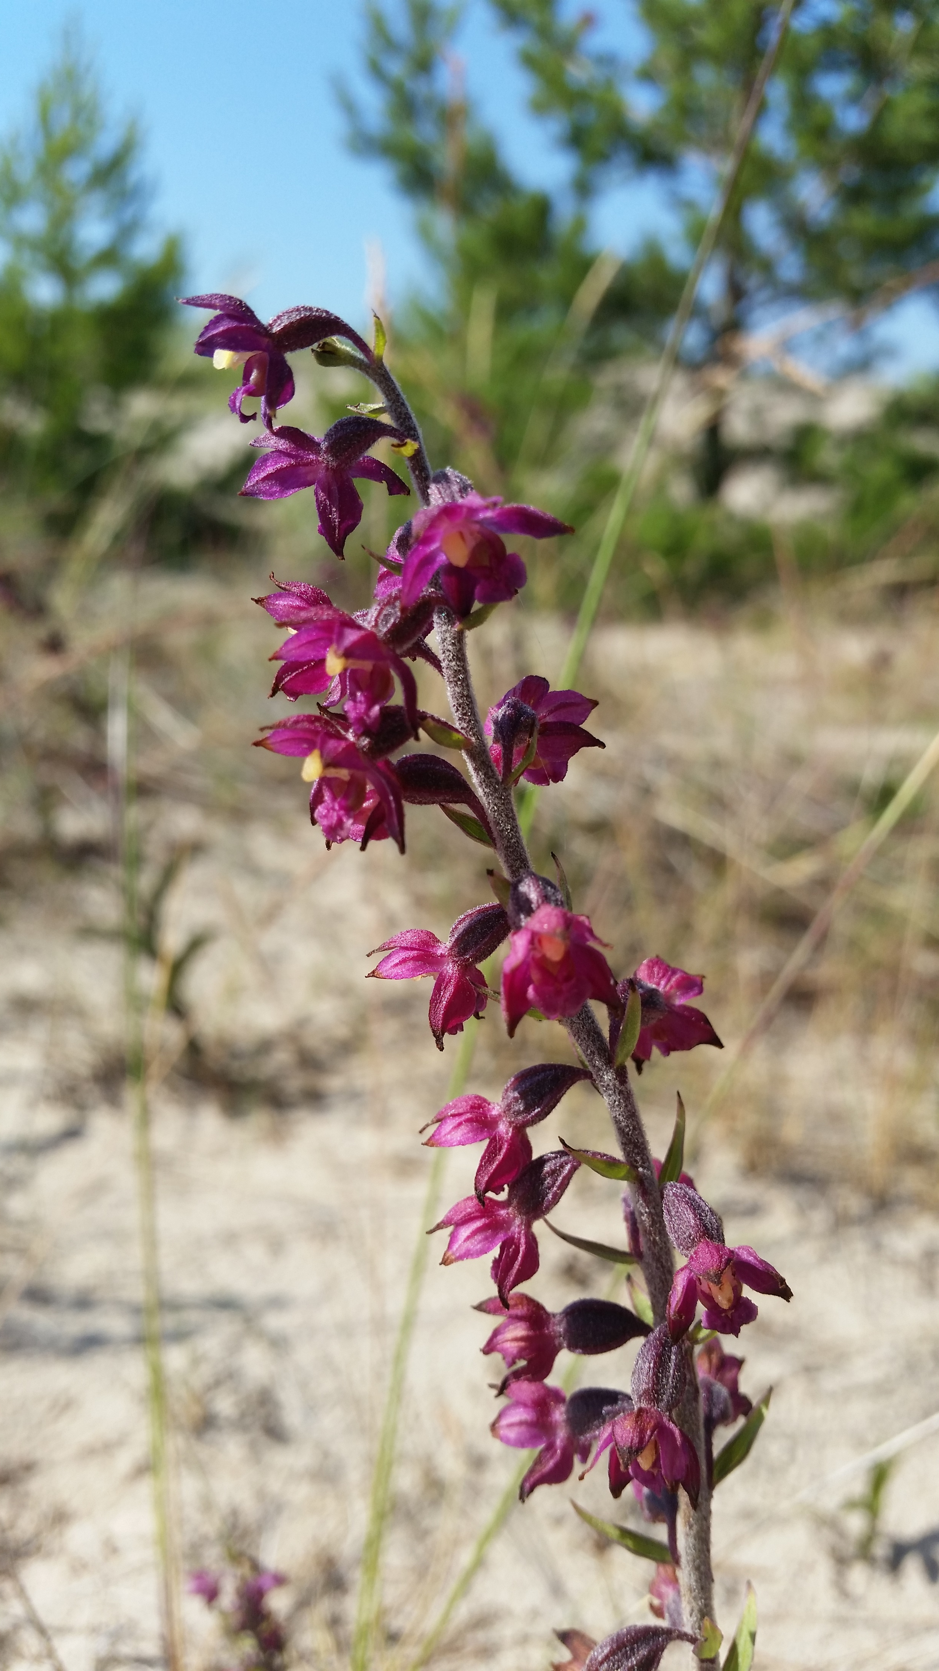
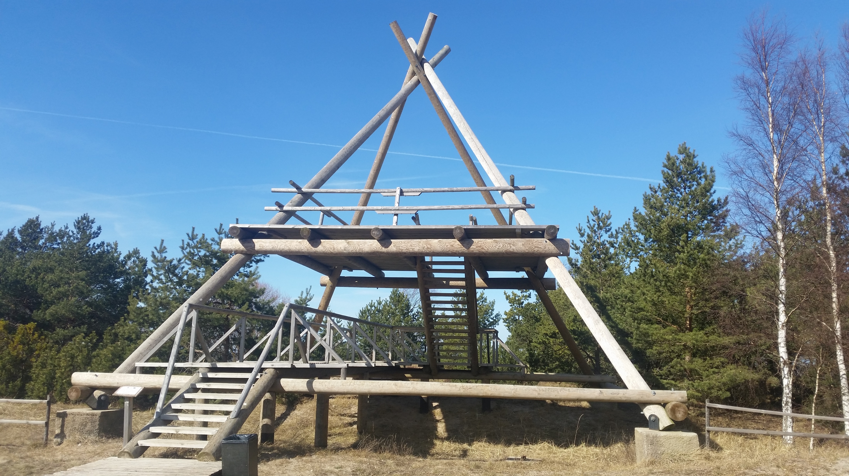
26. pants. Aizsargājamās teritorijas apsaimniekošanas organizēšana
... Vietējās pašvaldības var finansēt
un veikt savā administratīvajā teritorijā
esošo aizsargājamo teritoriju
apsaimniekošanu.

Slide 10
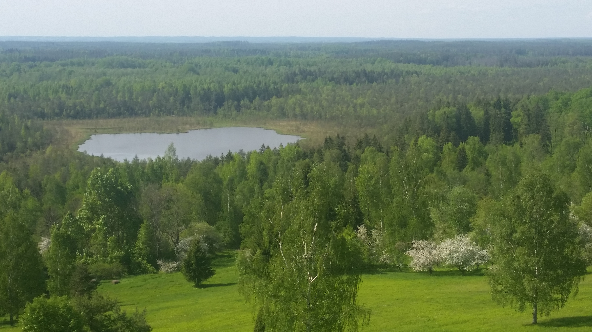
13. pants. Izveidošanas kārtība
(3) Dabas liegumus, dabas parkus un dabas pieminekļus, kuri ir nozīmīgi dabas vai kultūrvēsturiskā mantojuma saglabāšanai attiecīgajā teritorijā, var izveidot arī pašvaldības.

Slide 11
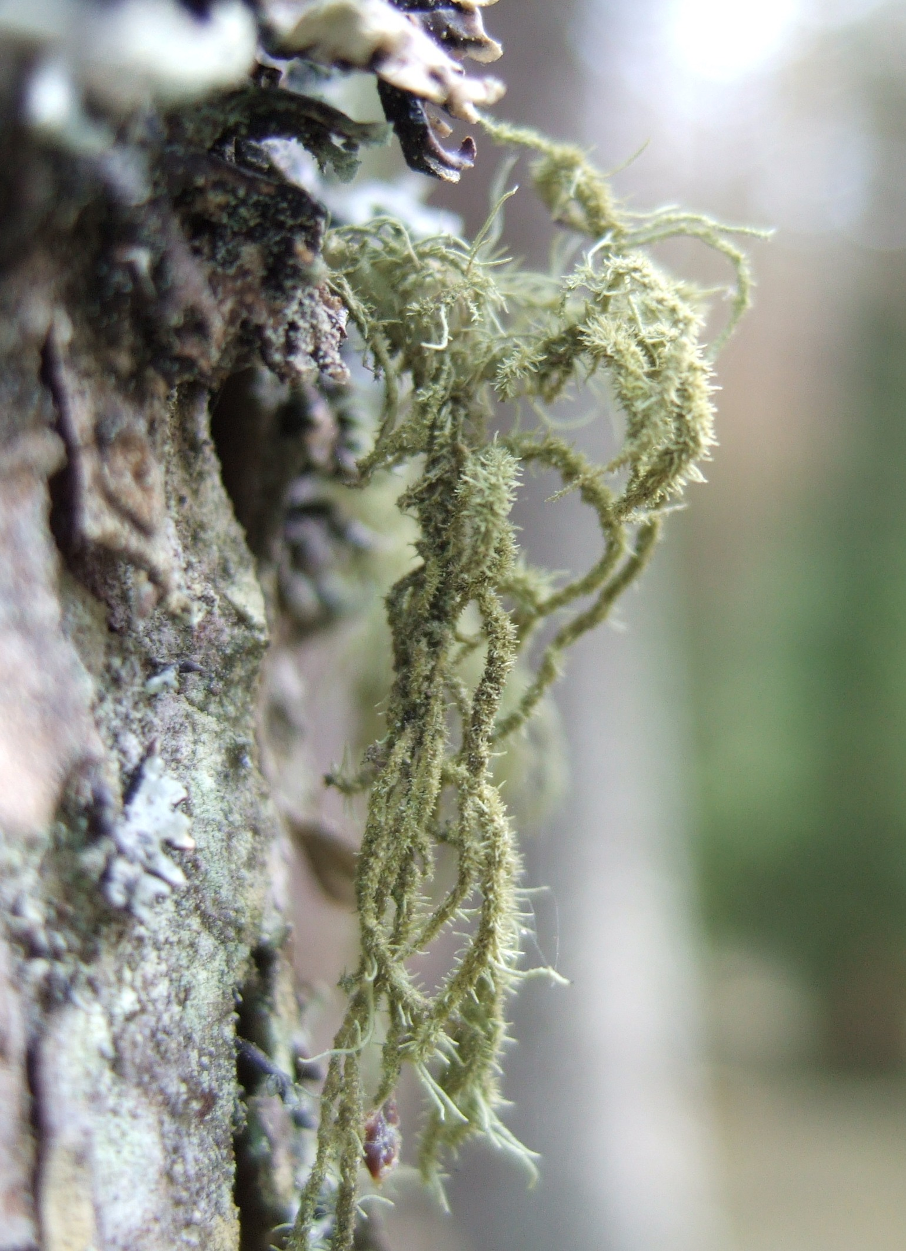
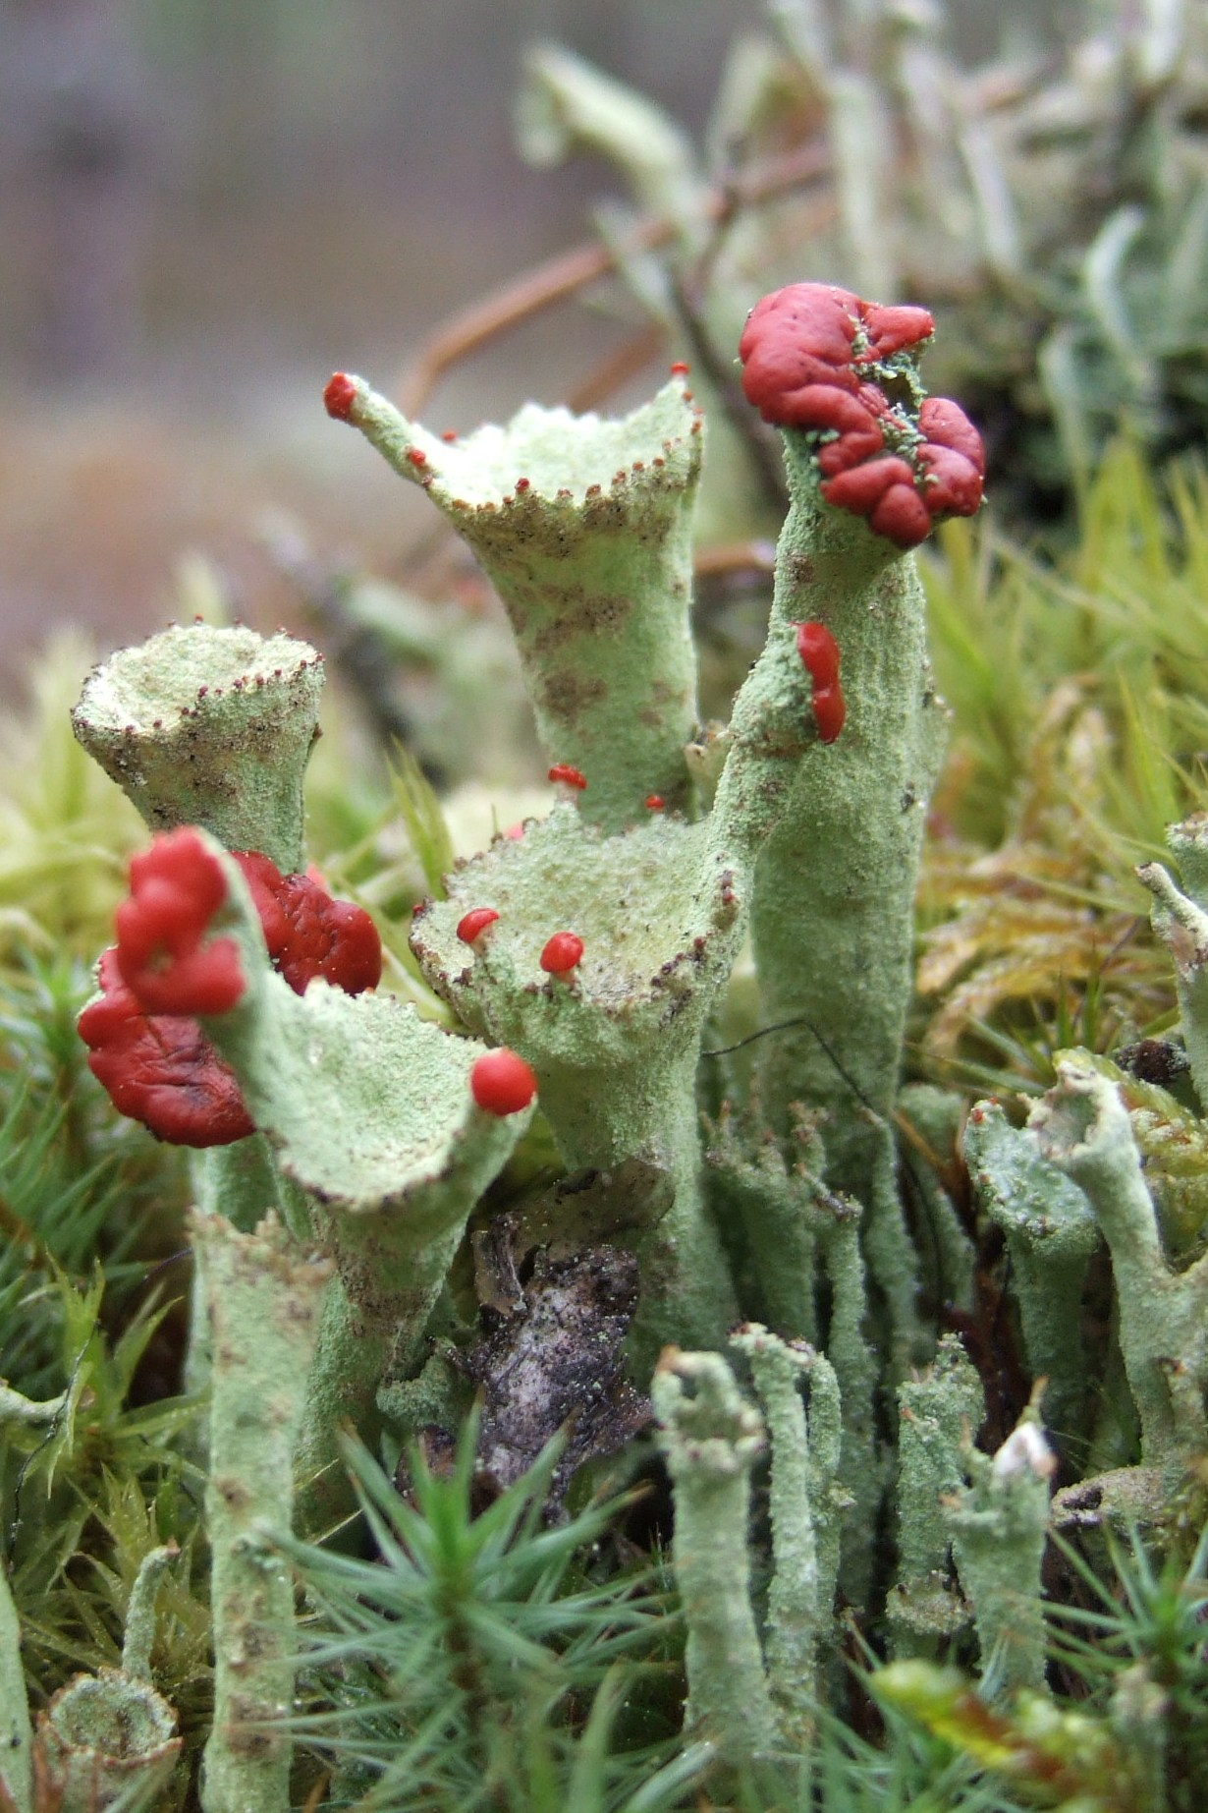
Pašvaldību izveidoto aizsargājamo teritoriju plānus izstrādā un apstiprina attiecīgā pašvaldība.
Pašvaldību izveidoto aizsargājamo teritoriju apmeklēšanu kontrolē attiecīgā pašvaldība.
Pašvaldību izveidoto aizsargājamo teritoriju saglabāšanu, uzturēšanu un pārvaldi finansē no pašvaldību budžetu līdzekļiem.

Slide 12
Cik pašvaldībām izmaksā ĪADT?
Cik lielas platības ha pašvaldībās aizņem ĪADT?
Cik % no pašvaldību teritorijas aizņem ĪADT?
Kāds ir zemju īpašnieku ĪADT sadalījums?
Kādi ir pašvaldību veiktie aizsardzības un apsaimniekošanas pasākumi?
Kādi ir apsaimniekošanā ieguldītie līdzekļi?
Kāds ir neiekasētais NĪN atbilstoši nodokļu atvieglojumiem ĪADT?
Kādi ir ieguvumi no ĪADT?
?

Slide 13
Dabas resursu nodoklis
P
A
Š
V
A
L
D
Ī
B
A
V
A
L
S
T
S
Dabas resursu ieguve
Ūdeņu ieguve
Atkritumu apglabāšana
Ūdeņu piesārņošana
Gaisa piesārņošana
60%
40%
40%
CO2 emisijas
60%

Slide 14
Dabasgāzes iesūknēšana
Radioaktīvo vielu izmantošana
100%
PAŠVALDĪBA

Slide 15
Videi kaitīgās preces
Iepakojums, vienreiz lietojami galda trauki un piederumi
Transportlīdzekļi
Akmeņogles, kokss un lignīts (brūnogles) Uguņošanas ierīces
Ūdens resursu lietošana elektroenerģijas ražošanai hidroelektrostacijā
Prettiesiska dabas resursu ieguve un lietošana
100%
VALSTS

Slide 16
Dabas resursu nodokļa likums
2.pants. Dabas resursu nodokļa mērķis
Dabas resursu nodokļa mērķis ir veicināt dabas resursu ekonomiski efektīvu izmantošanu, ierobežot vides piesārņošanu, samazināt vidi piesārņojošas produkcijas ražošanu un realizāciju, veicināt jaunu, vidi saudzējošu tehnoloģiju ieviešanu, atbalstīt tautsaimniecības ilgtspējīgu attīstību, kā arī finansiāli nodrošināt vides aizsardzības pasākumus.

Slide 17
DRN ieņēmumi un izdevumi
Cik pašvaldības saņem DRN?
Kur tas tiek izlietots?
Cik efektīvi un lietderīgi tas tiek izlietots?
Kur tiek izlietots valstij ieskaitītais DRN?
Vai DRN mērķa sasniegšanai nepieciešams mainīt tā ieskaitīšanas proporciju starp valsti un pašvaldību?
Ja jā, tad kā?

Slide 18
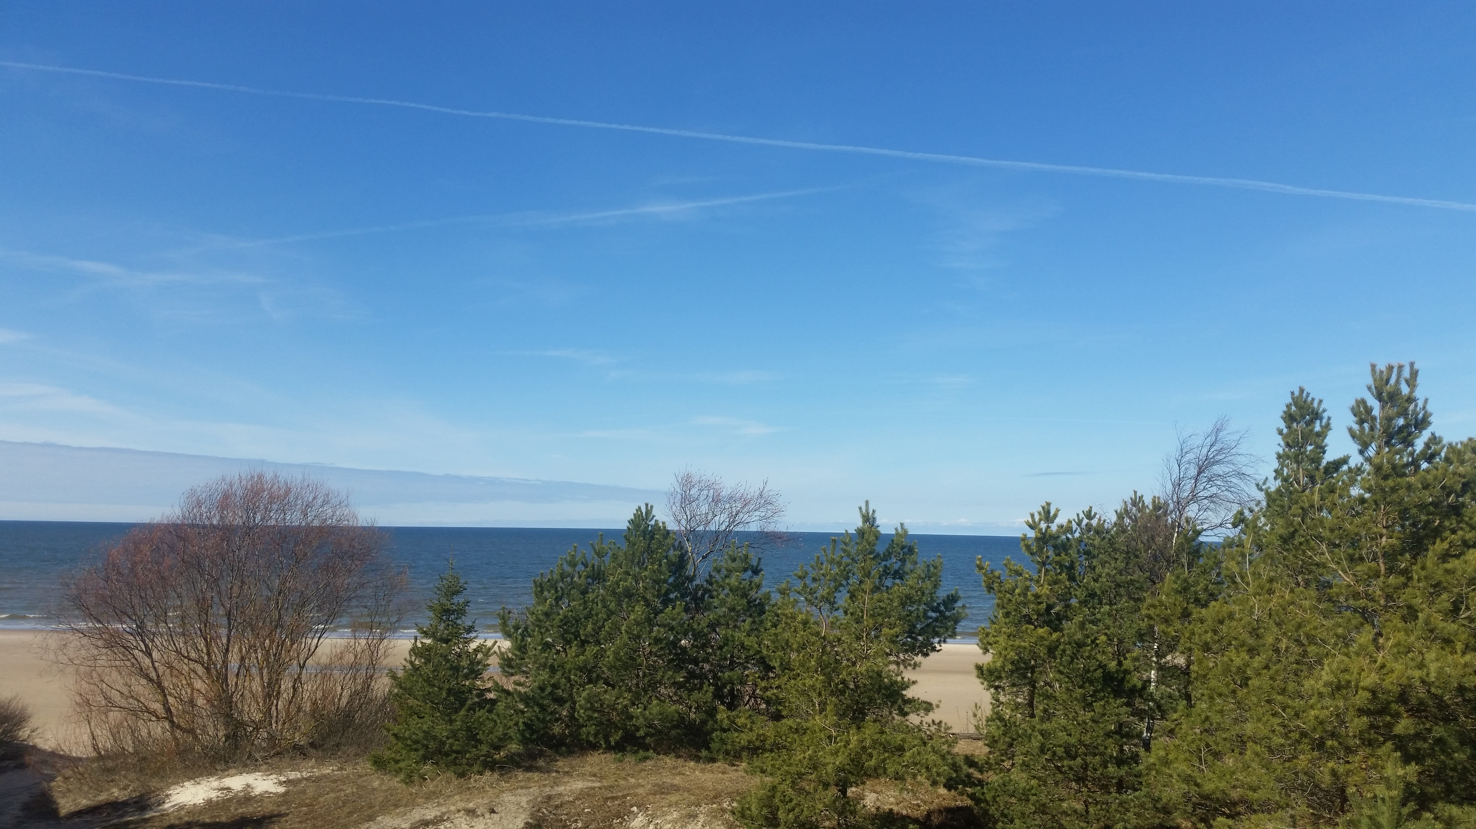
DRN ieņēmumi un izdevumi
Kā mērķtiecīgi izmantot valstij ieskaitīto DRN?
Vai un kas jāmaina DRN regulējošajos normatīvajos aktos?
?

Slide 19
Paldies par uzmanību!
sandra.berzina@lps.lv
tālr.: 26527258

